Slide 1
Användarforum 1177 e-tjänster
September 2025

Slide 2

Återblick förra forumet
Förvaltningen informerar
Cosmic uppdatering
Statistik efter T2
En liten kurs i klarspråk
Notes:
MARIKE

Slide 3
Återblick förra forumet
Vad är grundutbud av e-tjänster? -Lägsta nivå av e-tjänster
  Vilka e-tjänster ingår i grundutbudet för öppenvård och slutenvård
Öppenvård
Lämna synpunkter och klagomål
Av- och omboka tid
Beställ journalkopia
Egen vårdbegäran- är inte aktuell för alla
Förnya recept- är inte aktuell för alla
Kontakta mottagningen- eller liknande e-tjänst
Slutenvård
Lämna synpunkter och klagomål
Beställ journalkopia
Genomgång vad Centrala ärendetyper är- inte det samma som nationella mallar
Nya sidor på 1177 som man kan tipsa patienter om (hur man använder 1177)
  När du loggar in på 1177 – 1177
Genomgång/ utbildning i personalverktyget
Notes:
SANDRA

Slide 4

Förvaltningen informerar
Notes:
SANDRA

Slide 5
Central reservrutin uppdaterad- centuri 81409
Om personal inte kommer åt 1177 personalverktyg
• Bedöm vilka patienter som behöver kontaktas via telefon och vilka man kan avvakta med i väntan på att driftstörningen löser sig.
• Ring eller - om det inte är bråttom - skicka brev per post.
• Kopior av centrala invånarärenden kan fås från förvaltningen, som har kopior nedsparade. Lokala invånarärenden ansvarar enheterna för själva.
Om personal inte kommer åt 1177 stöd och behandling, 1177 formulärhantering
eller 1177 egen provhantering
• Vilken information har man tänkt skicka ut? Behöver patienter ringas?
• Vilken information kan man förväntas ha fått in? Någon patient som behöver
kontaktas?
Om patienter inte kan logga in i 1177
• Vi driftstörningar längre än en dag rekommenderar förvaltningen att öka tillgängligheten på telefon, så att invånare kan höra av sig den vägen istället.
• Se över vad man skickat ut till patienter och gör en bedömning om vilken information som är viktig att patienten behöver få som denne kan ha gått miste om. Ring dessa patienter

Slide 6
1177 Formulärhantering (nytt namn)
Om du vill ha ett formulär som inte finns tillgängligt via Nationell formulärsamling (NAFS) eller från annan region, så kan vi i de flesta fall bygga det regionalt.
Du kommer då att behöva fylla i en mall med olika frågor.
Gäller även om du vill göra en ändring i befintligt formulär som byggts regionalt.
Anledningen är den MDR/NMI-utredning av tjänsten som görs av Läkemedelsverket under 2025 och 2026.
Exempel på information man ska besvara:
Ange vilka eventuella licenskrav och upphovsrättsliga krav (copyright) som finns för formuläret
Ange avsedd användning med formuläret
Ange diagnosområde
Ange målgrupp (barn, vuxna andra målgrupper)
Vilka vårdprofessioner ska använda formuläret
Ange evidens för avsedd användning
Avser programmet att diagnostisera och/eller agera beslutstöd åt behandlaren

Slide 7
Byta regionala formulär till nafsformulär
Genomgång varje månad när det kommit nya nafsar
1
Gör samtliga framtida utskick på NAFS-mallen
2
Gå in på Uppföljning: Filtrera fram XXX för att få en överblick hur formulären succesivt får status Besvarad
3
När alla formulärutskick fått status Besvarad (eller om man bedömer att formulärutskicket inte kommer att besvaras), ska samtliga formulärutskick på “egna” mallen GALLRAS
  När applikationen Uppföljning är helt tömd på formulärutskick baserat på gamla mallen meddela 1177 förvaltningen.
4

Slide 8
1177 personalverktyget
Kvalitetsgenomgång
Alla centrala ärendetyper och invånarärenden är uppdaterade!
Gått igenom texter, kollat om det kommit något nytt nationellt som ska ändras, testat att ev. länkar fungerar som de ska osv.
Har ni lokala är det bra att ni ser över dem så de är aktuella
Hör av er om ni vill veta vilka centrala som finns om ni vill titta på några av dem

Slide 9

Bifoga fil
Uppdaterad regel
1177 Personalverktyget Bifogade filer Regel (centuri 72799)
Man kan öppna upp möjligheten i en e-tjänst.
Man kan göra en invånarärendemall där man öppnar upp möjligheten.
Man kan även som tidigare när man använder MOTFRÅGA tillåta invånaren att skicka in fil/bild.
Hur gör man?
Lokal ärendetyp
Enheternas lokala administratörer kan göra det själva Länk till instruktion
Central ärendetyp
Kontakta förvaltningen.

Slide 10
Hantera ärenden
Besvara och avsluta direkt
Ska bara användas i undantagsfall!
Vi förstår att det används alltför ofta, vilket blir väldigt fel då det stänger all möjlighet till fortsatt konversation. Invånaren, som kanske vill svara på en fråga, ställa en fråga eller tillföra ny information i ärendet behöver då skicka in ett helt nytt ärende istället för att fortsätta kommunicera via det gamla, där all historik finns.
Lathund för att hantera ärende finns här i teams: Lathund- Hantera ärenden

Slide 11
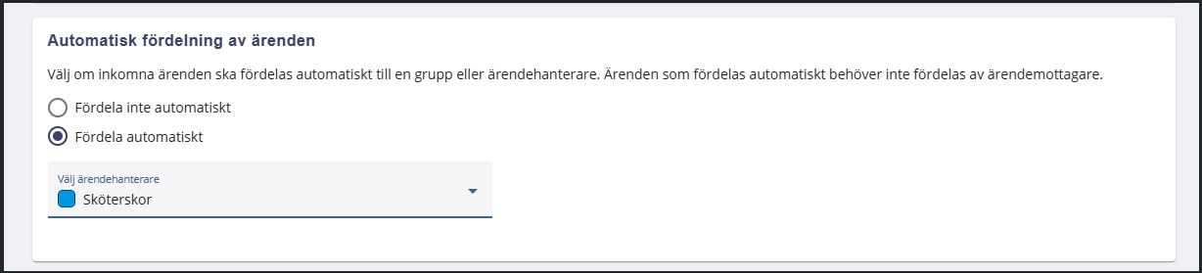
Vill någon pilota/testa en ny funktion?
Automatfördelning av ärenden
Det går nu att automatfördela ärenden till en grupp eller direkt till en ärendehanterare utan att en ärendemottagare behöver vara inblandad. Det är en inställning per ärendetyp.
Ärenden som har automatfördelning kommer automatisk fördelas till grupp/ärendehanterare när ärendet kommer in till mottagningen.
Ärendet kommer fortfarande synas för ärendemottagare under Mottagningens ärenden - Alla ärenden. Hanteras inte ärendet inom handläggningstiden (som är uppsatt på mottagningen eller ärendetypen) kommer ärendet att flaggas upp under mottagningens ärenden att hantera.
Slutar vald ärendehanterare eller gruppen tas bort så hamnar ärendet under mottagningens inkomna ärenden istället.

Slide 12

Förvaltningens aktiviteter
Kvalitetsuppföljning personalverktyget
Statistik efter tertial 2
Grundutbudet​ fortsätter att rullas ut
Ragunda kommun, första kommunen som kommer synas på 1177 Journalen​
SoB i Folktandvården
Nya formulär till BVC
Information 1177 Stöd och behandling
Digitala kallelser
Notes:
SANDRA

Slide 13
Från Inera
Man ser över både:
Förslag på nya åldersgränser
Barns kontaktuppgifter/ inställningssidan

Slide 14


Statistik

Slide 15
Inkomna och skickade ärenden
 | Inkomna ärenden 2023 | Inkomna ärenden 2024 | Inkomna ärende 2025
T1 jan-april | 48390 | 61 660 | 75 665
T2 jan -aug | 94688 | 119 032 | 143 962
T3 jan-dec | 147978 | 185 018
 | Skickade ärenden 2023 | Skickade ärenden 2024 | Skickade ärenden 2025
T1 jan-april | 8 516 | 14 676 | 25 895
T2 jan-aug | 17 257 | 31 332 | 46 596
T3 jan-dec | 30 155 | 52 491

Slide 16
Skapade och besvarade formulär
 | Skapade formulär 2023 (covidformulär borträknade) | Skapade formulär 2024 | Skapade formulär 2025
T1 jan-april | 1683 | 6421 | 8020
T2 jan -aug | 4990 | 10 999 | 13 678
T3 jan-dec | 10448 | 17 894
 | Besvarade formulär 2023 | Besvarade formulär 2024 | Besvarade formulär 2025
T1 jan-april | 1162 | 4279 | 5769
T2 jan -aug | 3128 | 8449 | 9807
T3 jan-dec | 6701 | 12 389

Slide 17
Startade program i Stöd och behandling
 | Startade program (moment) 2023 | Startade program (moment) 2024 | Startade Program (moment) 2025
T1 jan-april | 572 | 621 | 725
T2 jan -aug | 1042 | 1134 | 1267
T3 jan-dec | 1562 | 1703
133 st fler invånare i länet har fått ett digitalt program tilldelat sig jämfört med samma period i fjol

Slide 18
Webbtidbok- antal händelser totalt
Avboka tid, Boka tid och Omboka tid
 | 2024 | 2025
T1 jan-april | 8887 | 16985
T2 maj -aug | 8711 | 11110
T3 sep-dec | 15350
 | 2024 | 2025
Jan-april | 8887 | 16 985
Jan -aug | 17 598 | 28 095
Jan-dec | 32 948

Slide 19

Info från Cosmic

Slide 20
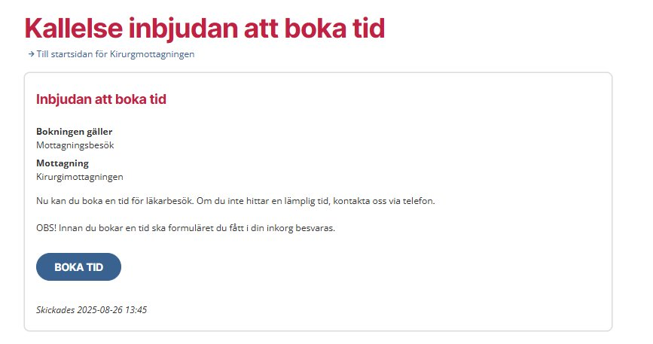
Öppet tidbokningsmeddelande
Nu finns möjligheten att aktivera en ny funktion som automatiskt skickar ett meddelande till patienten när det är dags att boka en tid i webbtidboken.

Slide 21

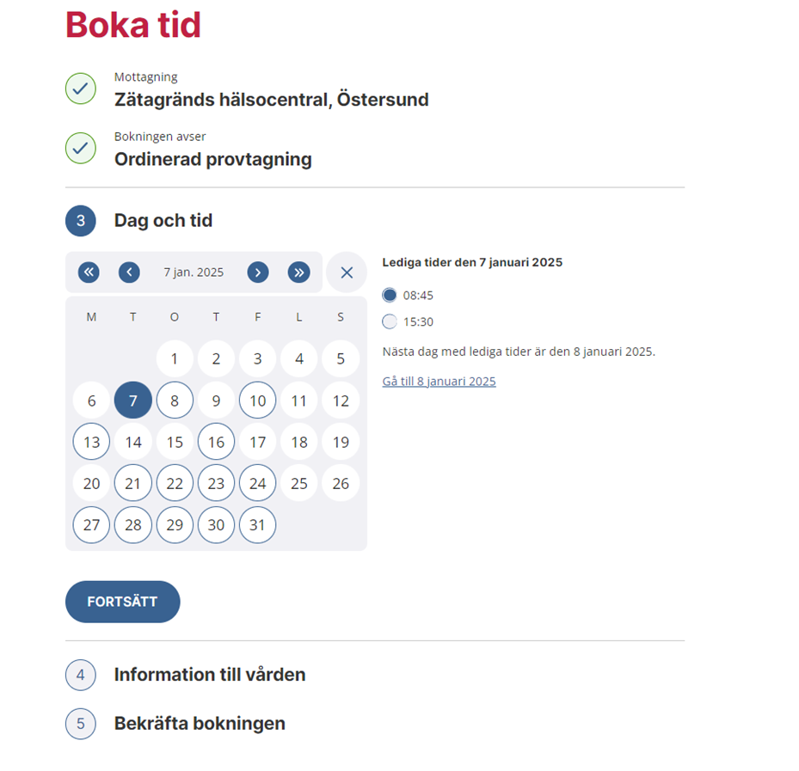
Öppet tidbokningsmeddelande
Så fungerar det
Vårdpersonal lägger upp ett bokningsunderlag av en webbtidboksvårdtjänst på väntelistan.
När det återstår 30 dagar till bevakningsdatumet i bokningsunderlaget skickas ett öppet tidbokningsmeddelande till patienten.
När patienten, i meddelandet, klickar på Boka tid kommer de direkt till steg 3 i webbtidboken (kalendervyn).

Slide 22
Bra att veta
Det går att lägga till en enhetsspecifik text för varje vårdtjänst med information.
I exemplet ovan är det texten: "Nu kan du boka en tid för läkarbesök. Om du inte hittar en lämplig tid, kontakta oss via telefon. OBS! Innan du bokar en tid ska formuläret du fått i din inkorg besvaras". Denna text visas endast i det öppna tidbokningsmeddelandet.
Funktionen aktiveras per enhet för alla webbtidböcker som kräver bokningsunderlag. Det vill säga ett tidbokningsmeddelande skickas då ut för alla MVK-vårdtjänster med kravet bokningsunderlag på aktuell enhet.
Vill du aktivera funktionen?
Kontakta din Cosmic områdesansvarige, som skickar ett ärende för aktivering.

Slide 23
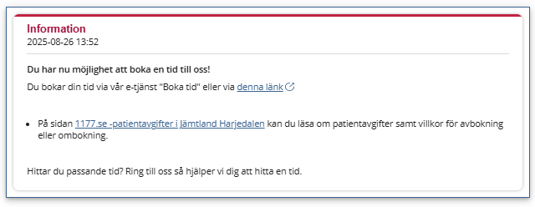
Meddelande till patient för andra webbtidböcker
För webbtidböcker som inte har något krav eller enbart kravet remiss kan inte funktionen öppet tidbokningsmeddelande användas
Då kan istället en mall i 1177 e-tjänsters personalverktyg användas och skickas ut för att uppmärksamma patienter på att det är dags att boka en tid i webbtidboken
Beställs via 1177 e-tjänsters FBL, 1177etjanster@regionjh.se

Slide 24


Fördjupning klarspråk

Slide 25
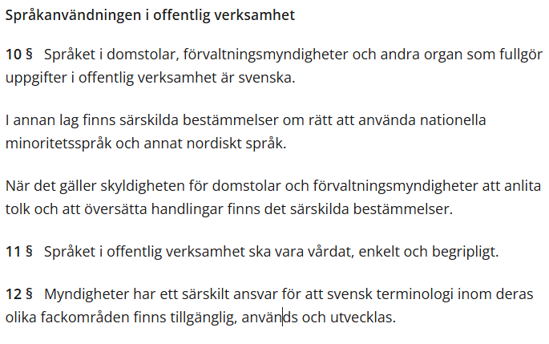
Klarspråk - vad är det, och varför?
Språklag (2009:600)
Alla ska förstå... Demokratiskt, rättvist, effektivt, tillgängligt...
Klarspråk är ett sätt att skriva och strukturera text för att uppfylla kravet.
1177.se använder klarspråk och har även andra språkliga riktlinjer vi måste följa, både på informationsportalen 1177.se och i e-tjänster, formulär m.m. (mer om 1177s skrivregler lite senare).

Slide 26
Klarspråk - hur gör man?
Vårdat - Vi följer den officiella språkvårdens
rekommendationer, som till exempel
Svenska akademiens ordlista och Myndigheternas skrivregler.
Enkelt - Använd ett enkelt språk. Undvik onödigt krångliga meningar, ålderdomliga uttryck, förkortningar och medicinska termer som mottagaren inte förstår.
Begripligt - Tänk på läsaren när du bestämmer vilken information texten ska innehålla, i vilken ordning du tar upp saker och ting, hur du delar upp texten i stycken och hur du väljer rubriker. Det viktigaste ska alltid stå först.

Slide 27
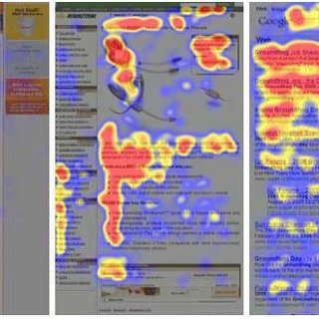
Klarspråk - hur gör man?
För vem och varför skriver du? Vad vill och behöver behöver mottagaren
veta? Vad kan du utelämna? Ofta behöver dina mottagare inte veta allt som du vet.
Disponera texten logiskt:
  Strukturera logisk för mottagaren och för syftet. Ofta innebär
  det att skriva det viktigaste först, inte kronologiskt.
  Dela upp texten i stycken
  Använd gärna punktlistor
  Skriv informativa rubriker så att det blir lätt att hitta i texten.

Slide 28
Klarspråk - hur gör man?
vilket
som
att
och
Variera meningslängden - En tanke – en mening är ett tips att ha i åtanke för att meningarna inte ska bli för långa. Samtidigt kan för många korta meningar också göra en text svårläst. Variera meningslängden för att göra texten behaglig att läsa.
Tala till läsaren, inte om – använd direkt tilltal – du till en person, ni till flera.
Aktiva verb istället för passiva – Skriv inte ”det utreds” utan skriv ”X utreder behovet av Y”. Aktiva verb hjälper dig skriva ut vem som gör vad, vilket gör texten tydligare.

Slide 29
Klarspråk – före och efter
  Egen vårdbegäran kan inlämnas digitalt via 1177 Vårdguidens e-tjänster eller genom att skriftlig blankett insänds till berörd mottagning.
  Ansök om egen vårdbegäran genom att logga in på 1177.se. Du kan också fylla i blanketten Egen vårdbegäran och skicka den till den mottagning du söker vård hos.

Slide 30
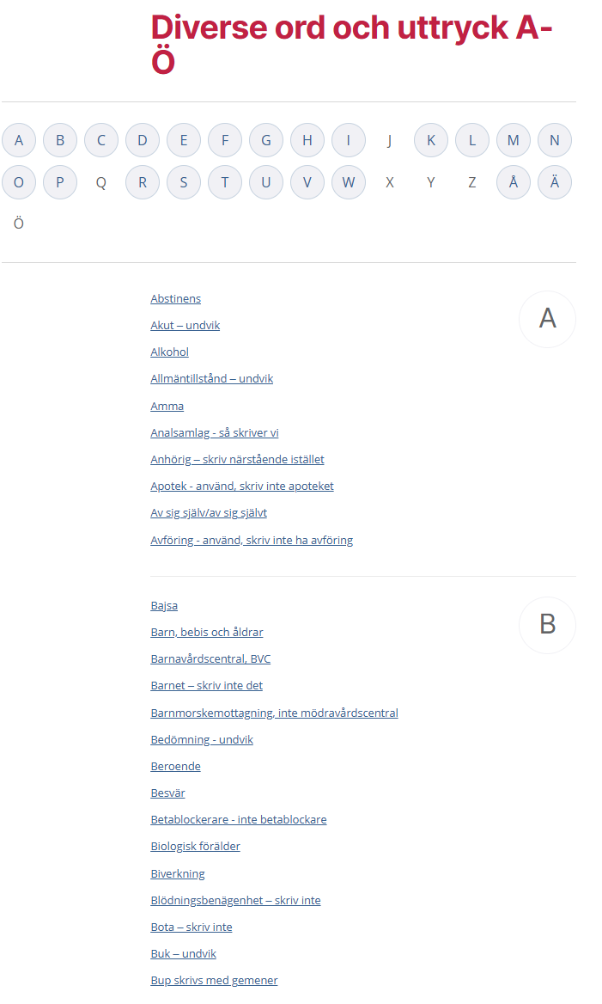
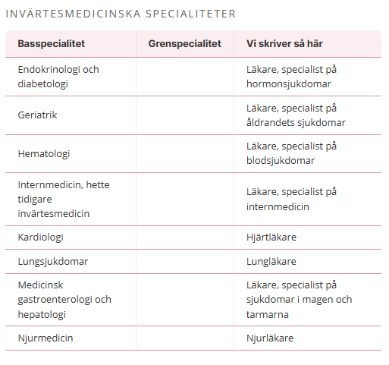
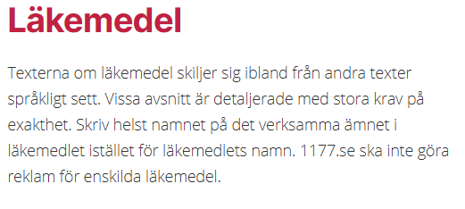
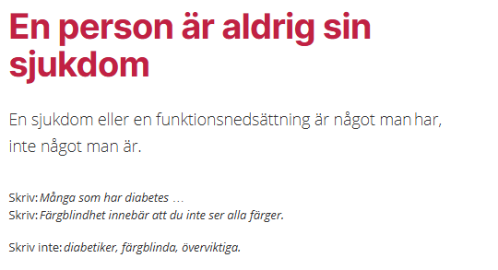

Tips
Samlingsportalen Riktlinjer för språket på 1177.se är en
klarspråksguide speciellt anpassad för 1177.se

